Slide 2
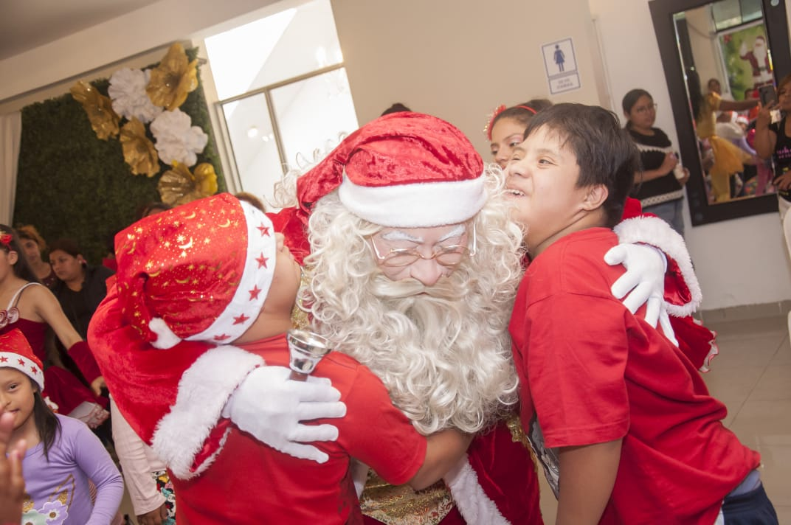

Slide 3
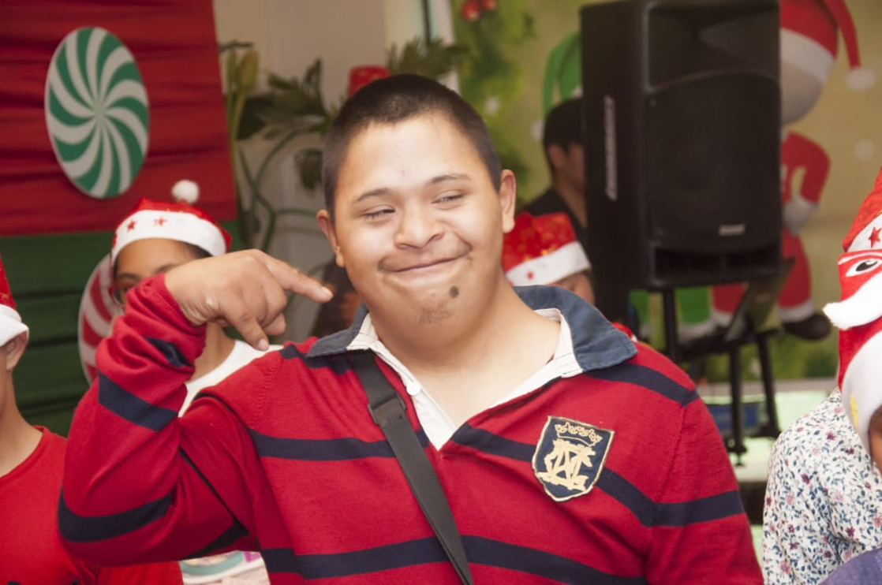

Slide 4
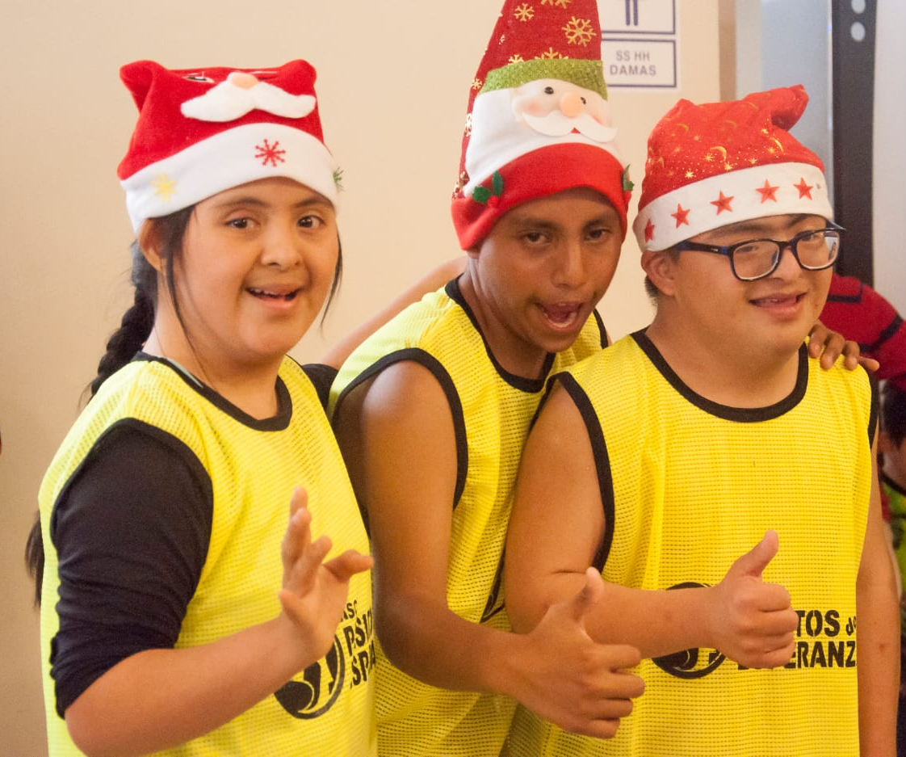

Slide 5
Parfois, on n’a pas besoin de long discours… Une petite attention, une petite pensée, un petit mot … Trois petits riens qui font du bien !!!
MERCI…

